Slide 1
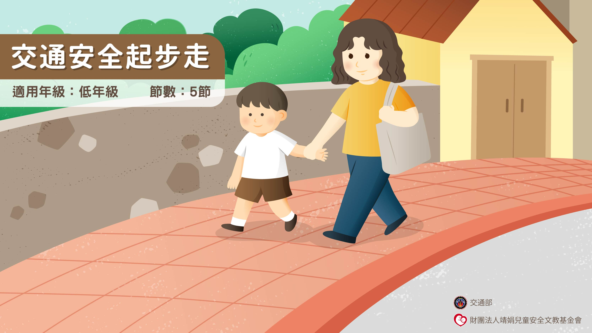

Slide 2
教學提醒
本教學簡報依據交通部、教育部112年出版之「交通安全教案手冊(修訂版)」所編製。教師使用本簡報前請先至https://tinyurl.com/273ncd3y下載教案手冊電子檔，了解學習活動流程，另可從連結中下載學習單電子檔，供教學運用。
本模組「交通安全起步走」為低年級行人主題課程，共規畫5節課，包含：安全上學我注意(2節)、行走安全我遵行(1節)，以及交通安全停看聽(2節)。
模組主要以辨識社區道路環境中的常見危險狀況，以及知道如何利用行人設施安全通行為目標，學習內容包含三個面向：
認識學校和社區附近的步行道路環境。
察覺步行時的危險行為和成因。
學習正確使用行人設施以及安全步行的方法。
本簡報為「第三節：行走安全我遵行」，學習內容包含步行的常見危險行為（衝進道路中、任意穿越道路）。使用簡報前，請查看簡報備忘稿的提醒內容。
本簡報使用「微軟正黑體」、「王漢宗中楷體注音」、 「王漢宗中楷體破音一」、 「王漢宗中楷體破音二」、 「王漢宗中楷體破音三」，若教師無字體，請於第一項連結中下載、安裝後再開啟簡報。

Slide 3
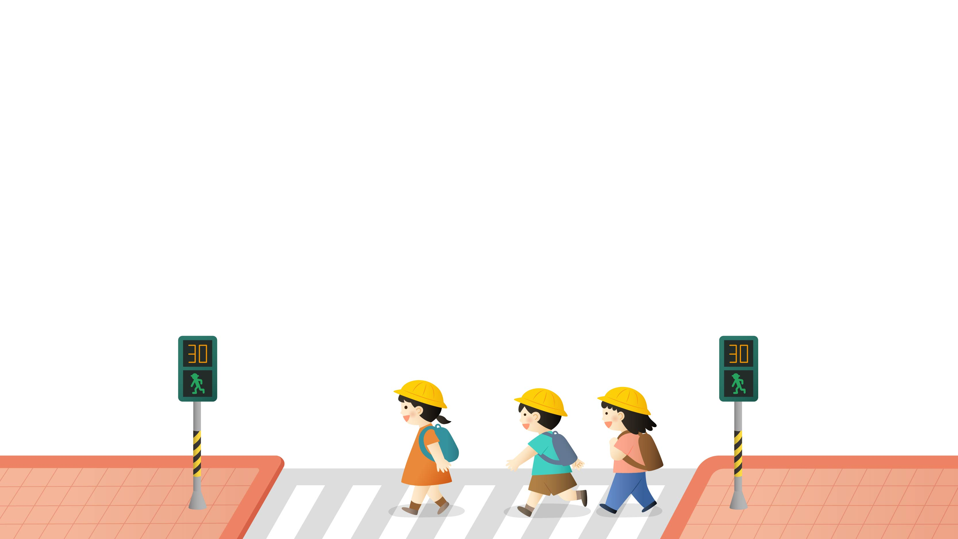
第三節
不可以，有危險

Slide 4

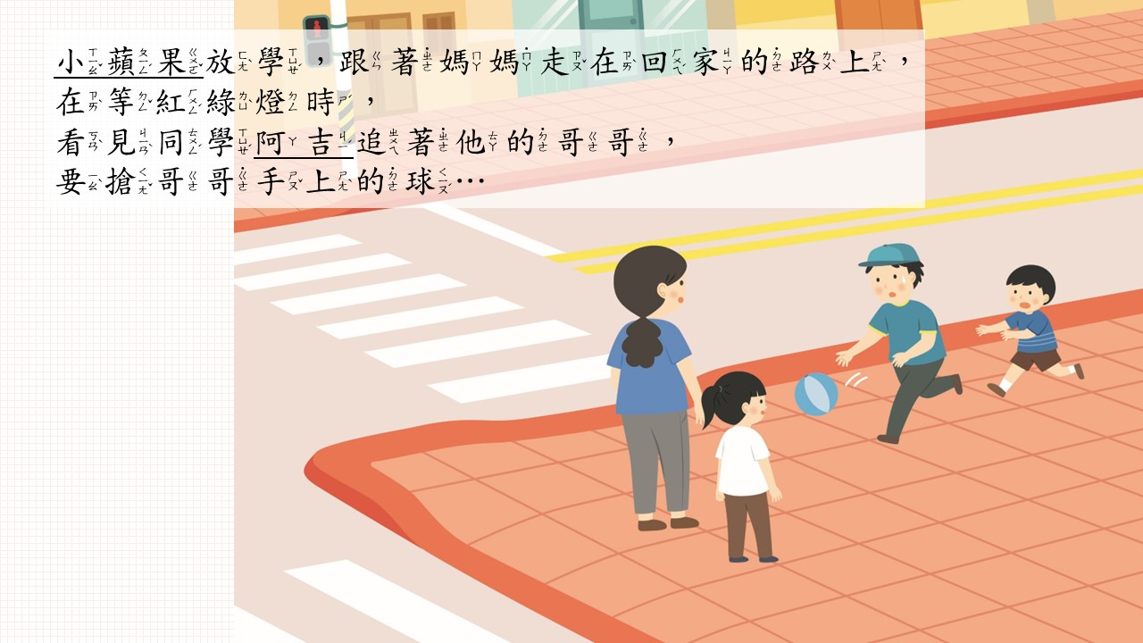
【引起動機│活動一：不可以，有危險！】
小蘋果放學，跟著媽媽走在回家的路上…
點選播放鈕
播放故事
點選下圖
看圖說故事
或
影片播放後，請點此跳至下一頁
Notes:
教師可在投影片放映模式下，選擇活動進行方式：
點選左側(紅框白色箭頭)至youtube播放有聲故事，若超連結失效，可複製以下連結https://www.youtube.com/watch?v=AiTaJPgfkJI&list=PLTIqZR9MAbCD8sIp95k6fJtzU64iz8dws&index=2聽完故事後跳至簡報第7頁。
點選右側(故事圖)，跳至下頁簡報由教師自行說故事，或引導學生看圖說故事。

Slide 5
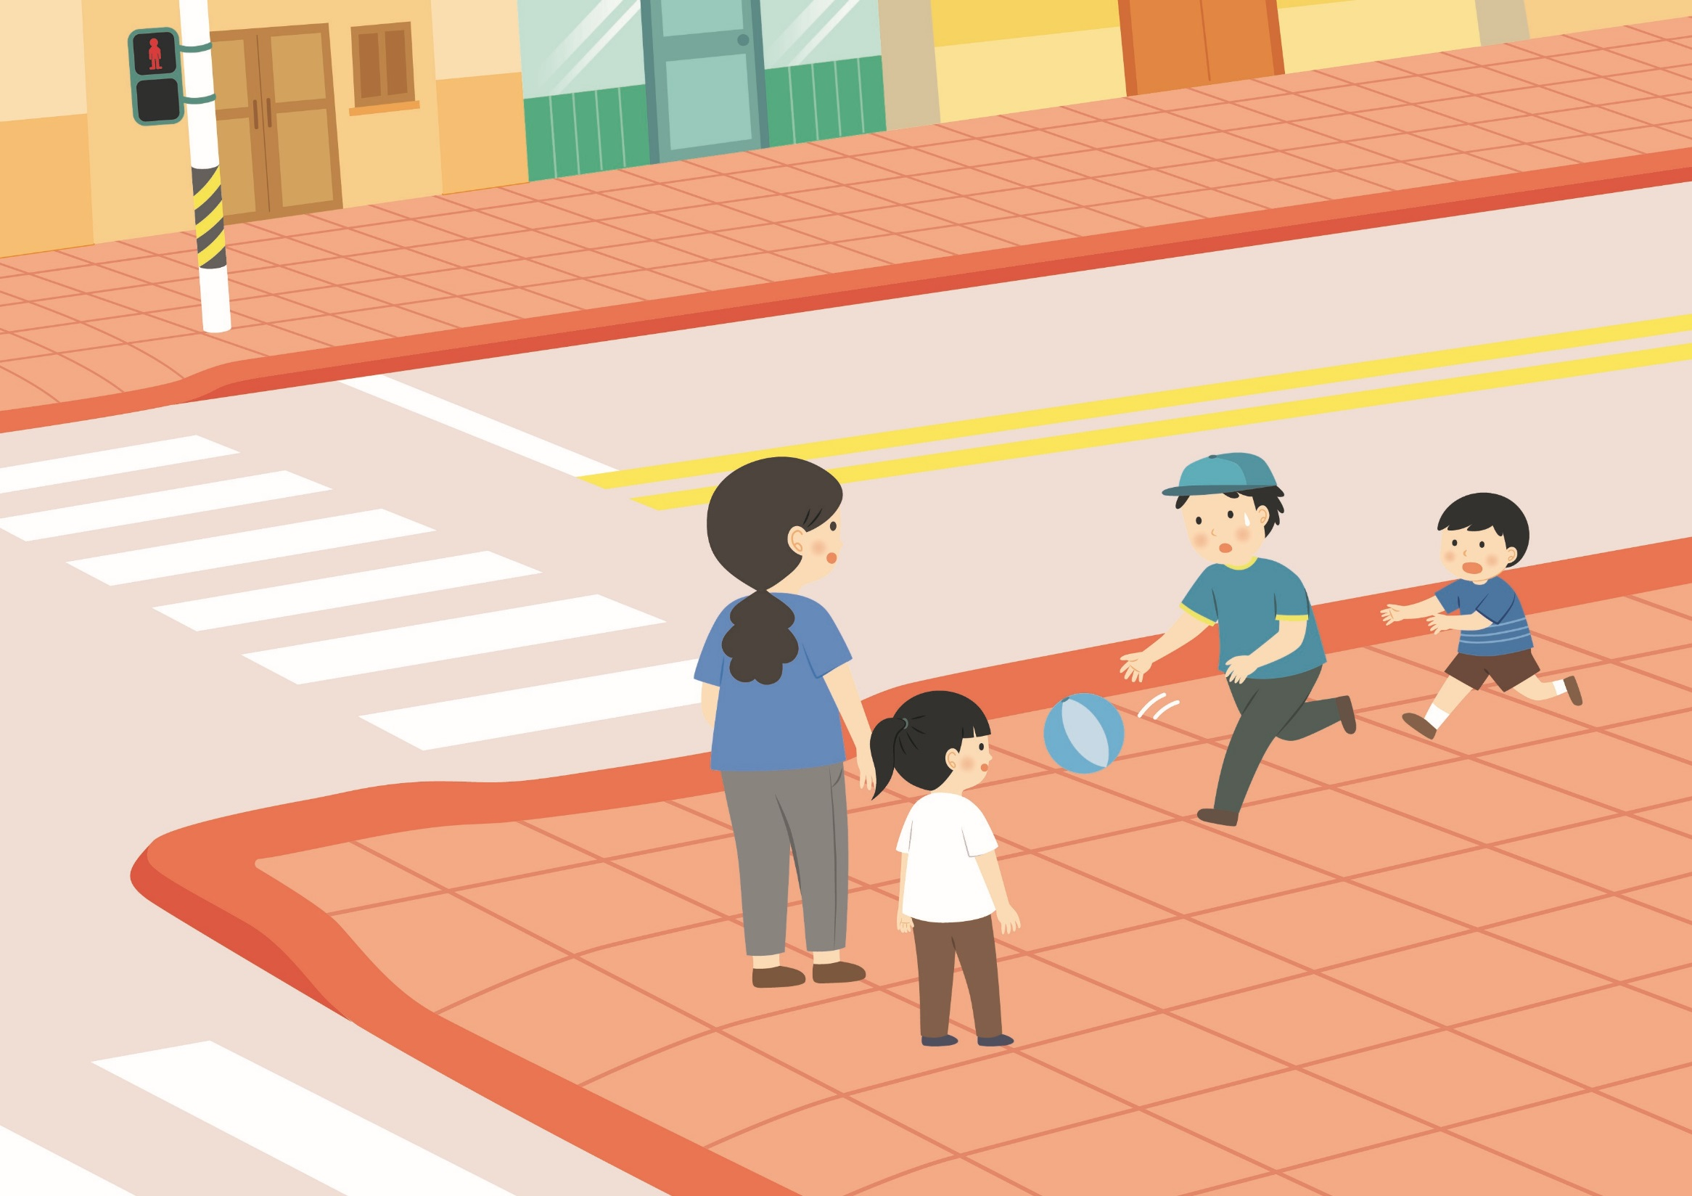
小蘋果放學，跟著媽媽走在回家的路上，在等紅綠燈時，
看見同學阿吉追著他的哥哥，
要搶哥哥手上的球…

Slide 6
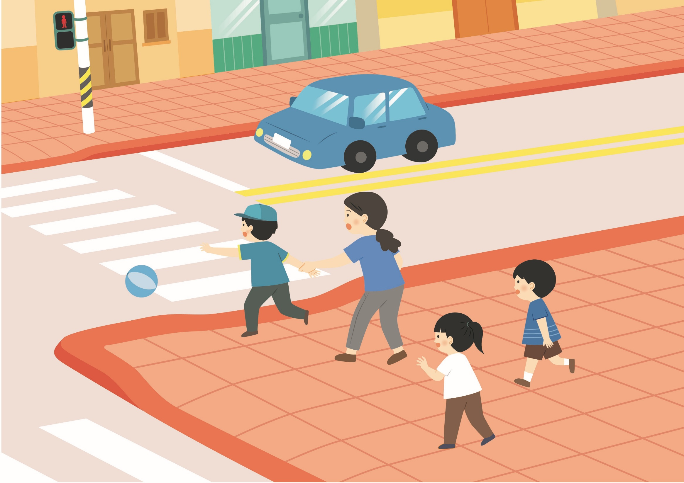
一不小心，球掉在地上並滾到馬路上，
阿吉的哥哥就衝去撿球，這時，正好有車子開過來，
還好，小蘋果媽媽一把抓住阿吉哥哥的手臂，
阻止他衝出去，不然，他可能就會被車輛撞到。

Slide 7
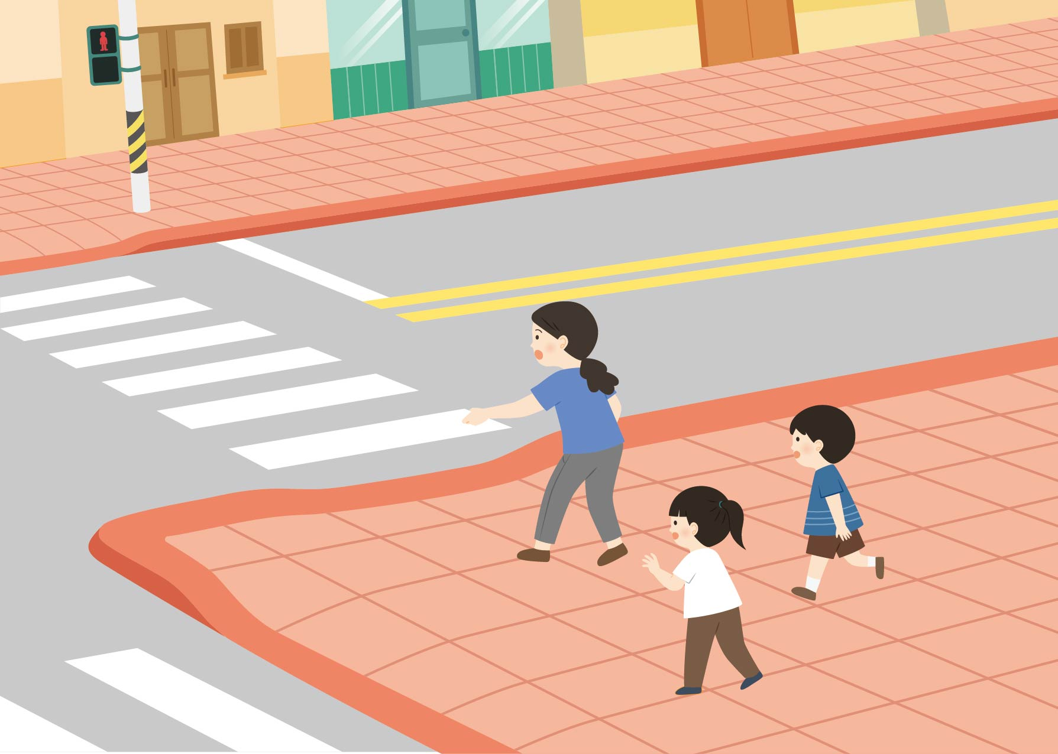
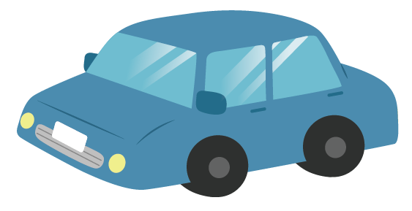

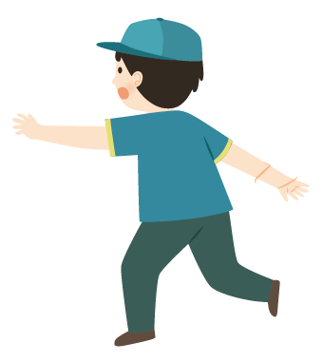
【引起動機│活動一：不可以，有危險！】
小朋友，你曾經看過或發生過像阿吉哥哥這樣的危險嗎？
影片中，小朋友差點發生車禍，他們有哪些危險的行為?
影片中的小朋友走在路上，是專心在走路，還是專心在玩？
他們有沒有注意四周的環境，有沒有看到車輛要開過來呢？

Slide 8
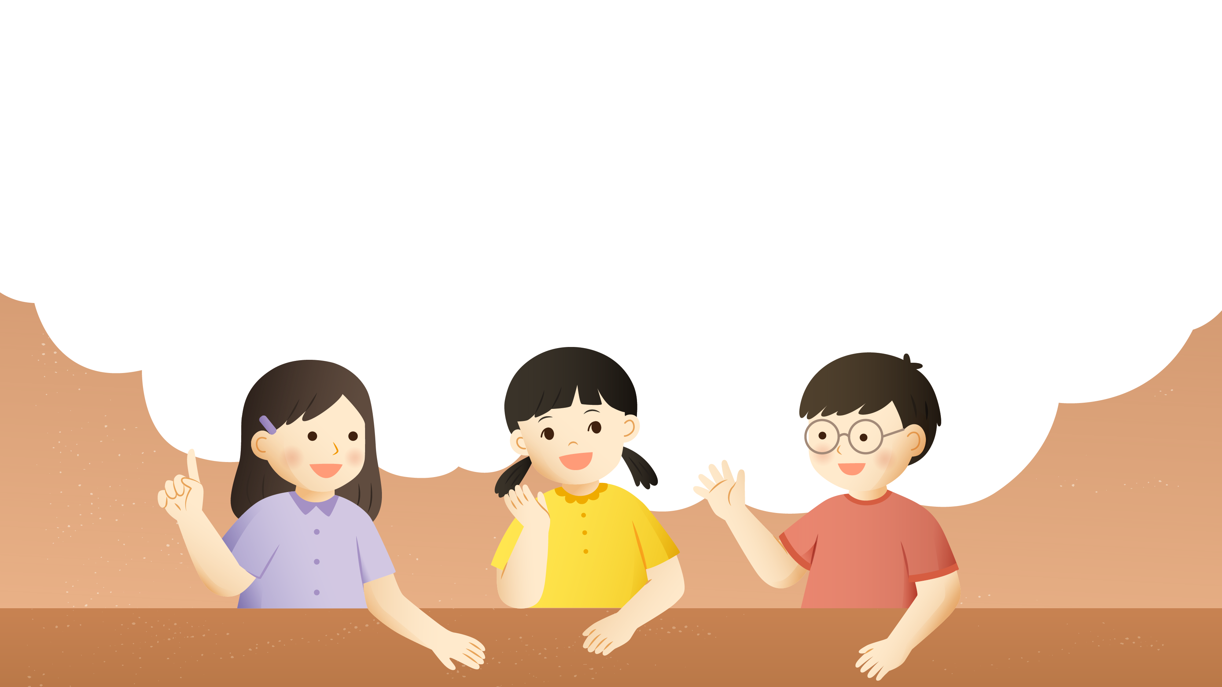
【引起動機│活動一：不可以，有危險！】
在什麼情況下，小朋友過馬路會想衝過去呢?
我們應該如何避免這些危險呢？

Slide 9

【引起動機│活動一：不可以，有危險！】
安全行走的好行為
安全守則一
在路上行走時，要專心走路。
安全守則二
不要在車子間玩耍、衝出巷弄。

Slide 10
【發展活動│活動二：過馬路，不「衝」動】
想一想 說一說(1)
影片中，小朋友為什麼會被車輛撞呢？
小朋友可以怎麼做？就不會被車輛撞到了。
小朋友身邊的大人能夠做什麼？來避免發生車禍呢?
點選上方播放鈕播放影片
Notes:
報導影片是實際發生車禍的影像， 教師應評估學生的接受程度。
若影片連結失效，可複製網址https://youtu.be/jJE0t71iZ7U

Slide 11
【發展活動│活動二：過馬路，不「衝」動】
想一想 說一說(2)
影片中，小朋友為什麼會被車輛撞呢？
小朋友有看到機車要騎過來嗎?機車騎士看得到小朋友正在過馬路嗎?
小朋友怎麼做，才不會被機車撞到呢?
點選上方播放鈕播放影片
Notes:
報導影片是實際發生車禍的影像， 教師應評估學生的接受程度。
若影片超連結失效，可複製網址https://youtu.be/VFkAbCwpKvs

Slide 12
【發展活動│活動二：過馬路，不「衝」動】
安全行走的好行為
安全守則三
過馬路時專心走，不要用衝的!
安全守則四
我看得見您，您看得見我，
交通最安全

Slide 13

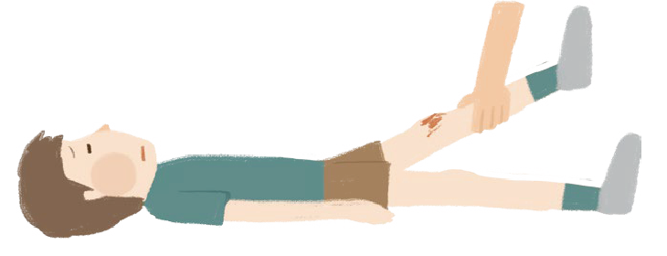
【統整活動│活動三：我們的行走安全守則】
我們的行走安全守則(1/2)
走路時的危險行為，
常常會讓小朋友發生意外，
造成受傷，甚至死亡。

Slide 14
【統整活動│活動三：我們的行走安全守則】
我們的行走安全守則(2/2)
我們的約定：行走安全守則討論
為了避免事故發生，
我們一起來討論和約定，
全班要共同遵守的「行走安全守則」。
Notes:
師生共同制定的行走安全守則，可利用空白頁簡報自行創作。

Slide 15
補充影片-別在車子之間嬉鬧
影片中，發生了什麼意外？小女孩為什麼差點被貨車撞呢？
司機坐在駕駛座上看得見小女孩嗎？
點選上方播放鈕播放影片
Notes:
若有時間教師亦可播放POLI影片，並在危險情境出現時暫停播放，讓學生思考接下來會發生什麼事，進行危險預測。(本影片與前面故事擇一運用即可)
點選播放鈕播放影片，影片時間02:48-03:25（危險預測）、03:26-04:45（解說）
若影片超連結失效，可複製網址https://youtu.be/7esy9DhPcLQ?si=T8eVs1nrDyPSJ2Nc&t=167

